Slide 1
엣지 컴퓨팅을 활용한 무인 마켓
Edge Computing Seminar
2019/06/25
박지훈, 류형오, 유정훈
Dept. of Information Communications Engineering
Hankuk University of Foreign Studies

Slide 2
References
[IOT16] Edge Computing: Vision and Challenges
Weisong Shi, Fellow, IEEE, Jie Cao, Student Member, IEEE, Quan Zhang, Student Member, IEEE, Youhuizi Li, and Lanyu Xu
IEEE INTERNET OF THINGS JOURNAL, VOL. 3, NO. 5, OCTOBER 2016
[FRCNN15] Faster R-CNN: Towards Real-Time Object Detection with Region Proposal Networks
https://github.com/rbgirshick/py-faster-rcnn
[FROSS17] Open Source of Face Recognition
https://github.com/ageitgey/face_recognition
[MEC18] A Survey on the Edge Computing for the Internet of Things
WEI YU , FAN LIANG , XIAOFEI HE, WILLIAM GRANT HATCHER , CHAO LU , JIE LIN , AND XINYU YANG

Slide 3
Contents
Scenario Preview
배경 기반 기술
Edge Computing
Computer Vision
주요기술
Task Offloading 및 Masking
Sensor Fusion
시스템 설계
Deployment Diagram
Activity Diagram
시연
실험 결과

Slide 4
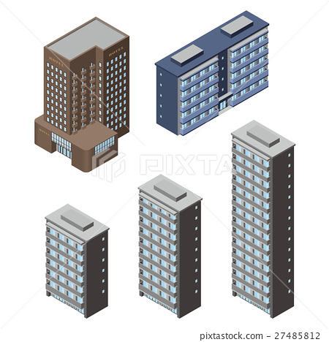
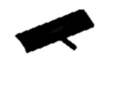
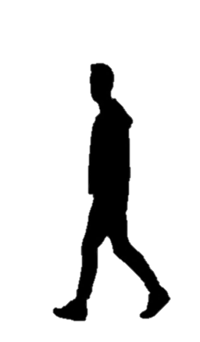


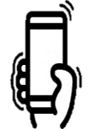
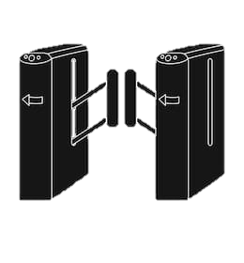
Scenario Preview
매장에 입장하여 물건을 들고 나옴
사용자가 들고 나온 물건이 구매됨
Cloud
Market
구매 내역에 있는 상품과 연관된 상품을 추천
Camera Sensor
Customer
Customer
Edge Device
어떤 사용자가 어떤 선반에 접근 하였는지 판단
무슨 상품인지 인식
가상 장바구니에 집은 물품을 추가
QR Code Scanner
Distance Sensor
&
Weight Sensor
APP – Terminal Device
고객이 입장 시 QR코드를 스캔

Slide 5
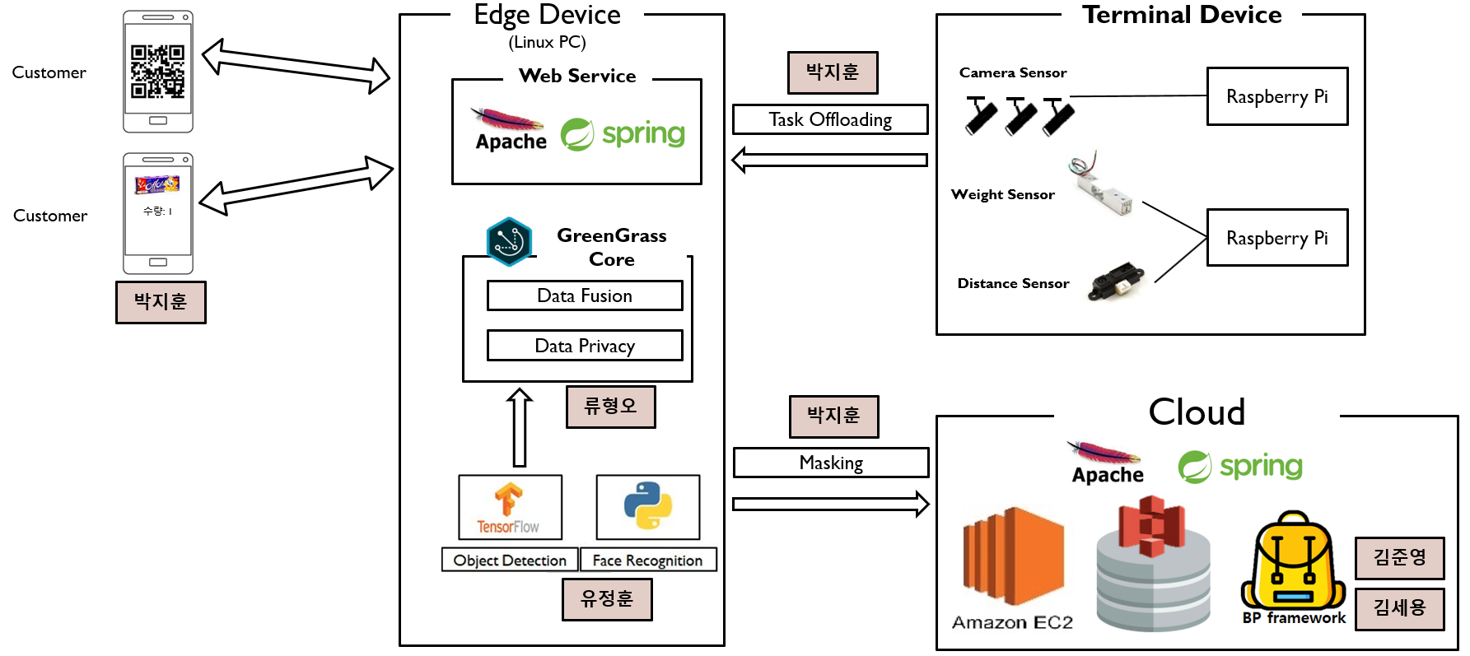
HUFS GO 구성 및 역할 분담

Slide 6
배경 기반 기술
Need for Edge Computing
What is Edge Computing
Advantages of Edge Computing on HUFS GO
Model Comparison and Analysis
Face Recognition System

Slide 7
Need for Edge Computing [IOT16]
Push from Cloud Services (Competitive Technology)
development of data processing speed(On Device) > bandwidth of the network
Change from data consumer to producer (ex. Smart home)
growing quantity of data generated at the Device => bottleneck for the cloud computing paradigm (ex. Autonomous vehicle) – requires real-time processing
Pull from IoT
IoT Lead to huge unnecessary bandwidth
Privacy protection required

Slide 8
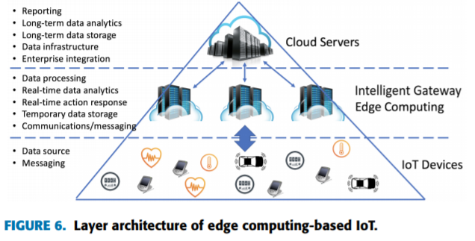
What is Edge Computing ? [MEC18]
Define
“Edge” : computing and network resources along the path between data sources and cloud data centers.
Layer Architecture of Edge Computing
IoT requires fast response rather than high computational capacity and large storage
Edge computing requires tolerable computational capacity , enough storage space

Slide 9
Advantages of Edge Computing on HUFS GO
Minimize response time of service
Since Edge server process all tasks and give it to client, client can get a quick response
Keep Privacy of client
All captured data(video data) is processed on the Edge, so customers do not have to worry about their private data going to the cloud
Blurring and saving the user's face image information to ensure the user's privacy
Masking cloud outages
Even if cloud server breaks down, customer can still get service (shopping)

Slide 10
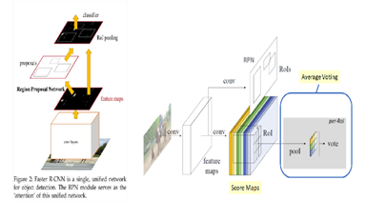
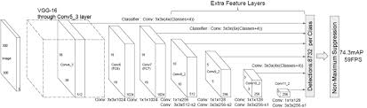
Computer Vision - Model Comparison and Analysis (1) [FRCNN15]
Faster R-CNN은 Convolution layer를 통해 Feature map 추출, Region Proposal Network를 진행하여 최종적으로 객체를 검출
RFCN은 Convoultion layer에서 RPN과 ROI (관심 영역)을 통해 Feature map 추출, 특징들을 바탕으로 Score Maps를 생성하여 최종적으로 객체를 검출
Single Shot Multibox Detector은 Convolution layer를 거쳐 각 층에서 나온 Feature map을 추출, 여러 개의 Feature map에서 다양한 크기와 모양의 객체를 검출
(a)Faster R-CNN (b) RFCN (c)Single Shot Multibox

Slide 11
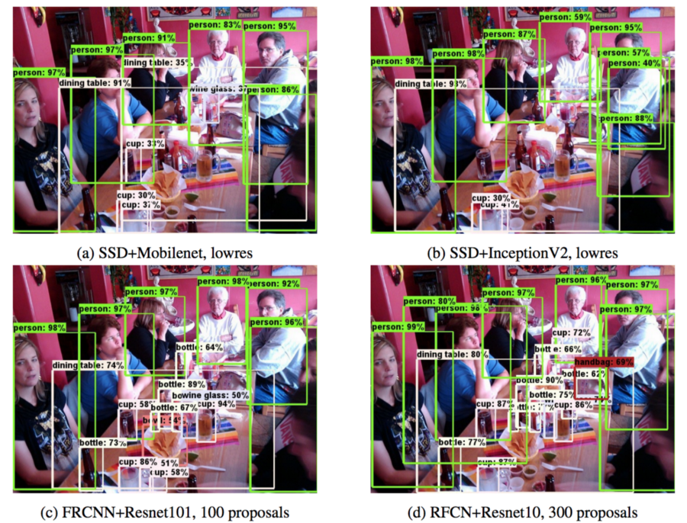
Model Comparison and Analysis (2)
Detecting : 여러가지 물체에 대한 Classification + 물체의 위치정보를 파악하는 Localization 탐지
Mapping : 해당 객체의 값과 학습된 모델의 값과 일치 되는 확률
Fps : 영상에서 매 초당 보여지는 이미지 장면의 수
Model | Map | Fps | Batch size | Input resolution
Faster R-CNN_inception v2 | 73.2% | 3.79 | 1 | 1280 × 720
RFCN_Resnet101 | 76.6% | 4.93 | 1 | 1280 × 720
SSD_Mobilenet v1 | 75.1% | 15.55 | 1 | 1280 × 720
Faster R-CNN, RFCN, SSD의 성능 비교
출처 : https://medium.com/@jonathan_hui/object-detection-speed-and-accuracy-comparison-faster-r-cnn-r-fcn-ssd-and-yolo-5425656ae359

Slide 12
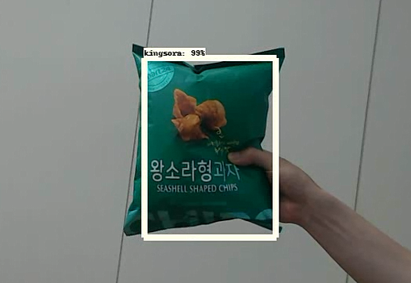
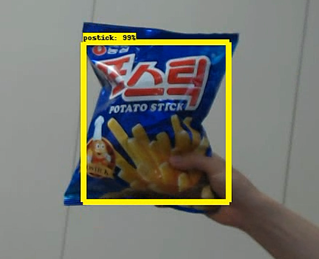
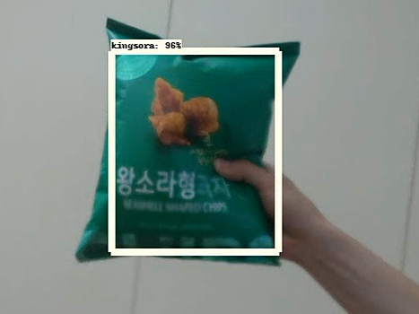
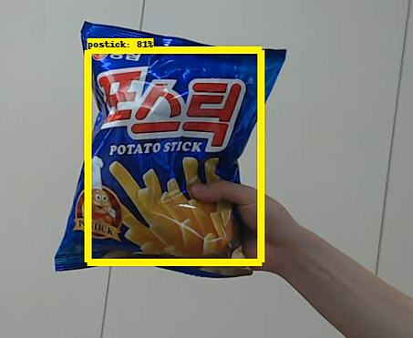
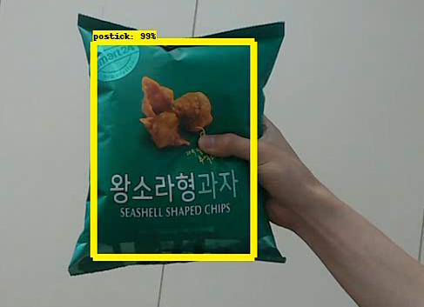
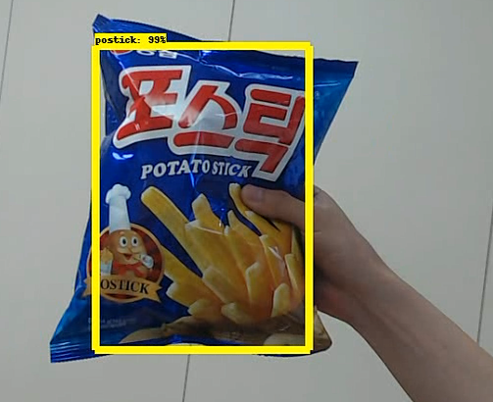
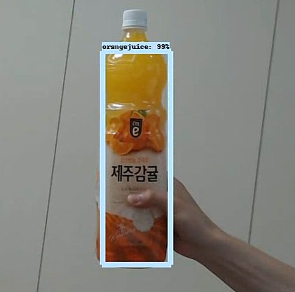
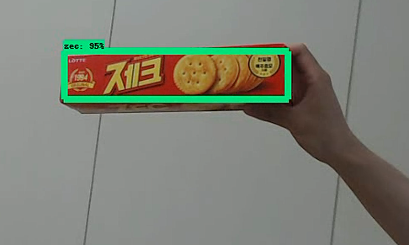
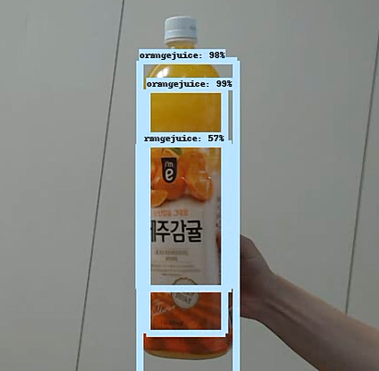
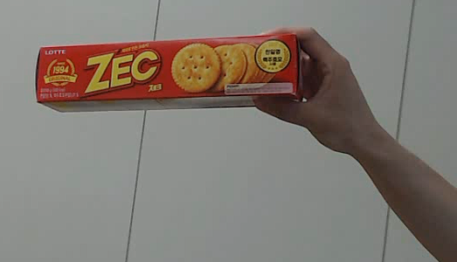
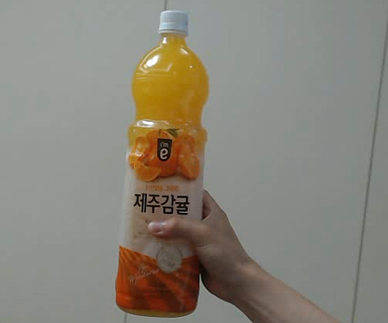
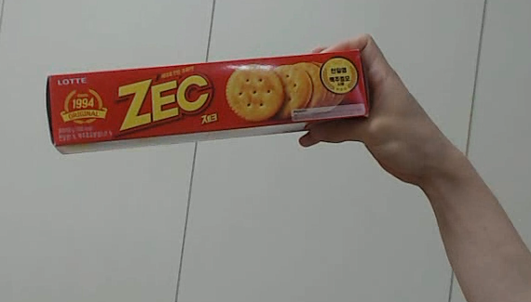
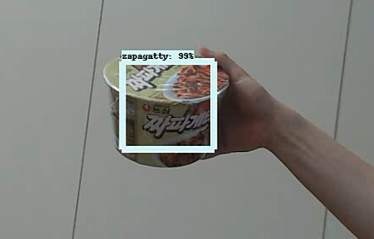
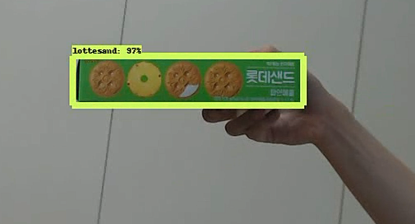
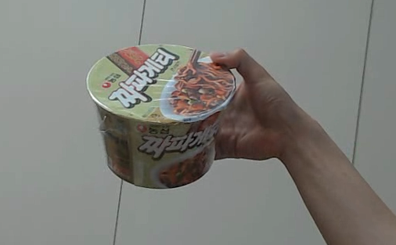
Model Comparison and Analysis (3)
Faster RCNN RFCN SSD

Slide 13
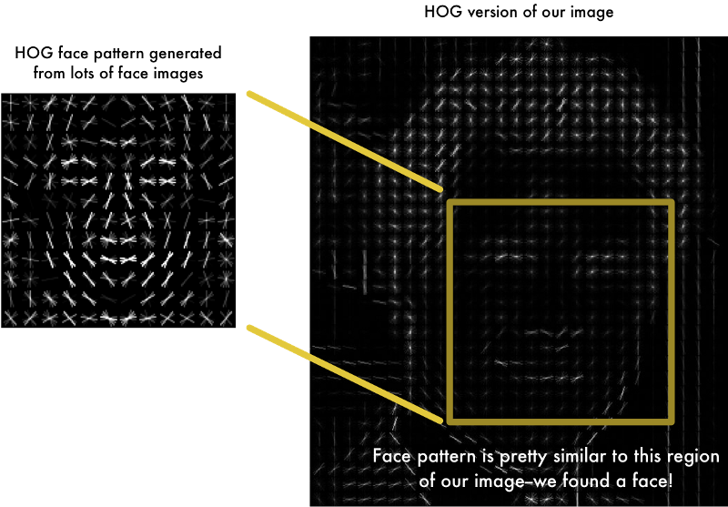
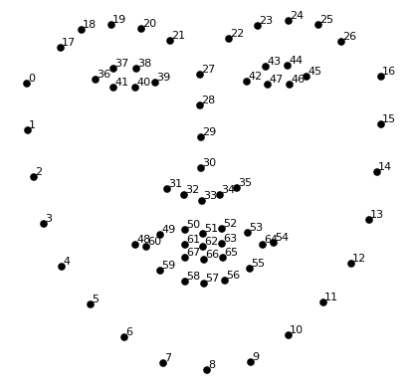
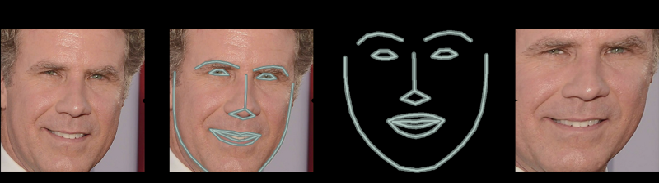
Face Recognition System [FROSS17]
안면 인식이란 디지털 이미지를 통해 각 사람을 자동으로 식별하는 컴퓨터 지원 응용 프로그램
HOG 알고리즘을 사용해 사진을 인코딩
얼굴에 존재하는 68개의 랜드마크(landmarks) 포인트 생성
특징들을 측정하는 방법을 학습한 모델을 통해 128개의 측정값 저장
과거에 측정해 놓은 얼굴에 대해, 이 얼굴의 측정값에 가장 가까운 사람이 누구인지 판단
HOG Algorithm
Face Landmark Algorithm
https://medium.com/@ageitgey/machine-learning-is-fun-part-4-modern-face-recognition-with-deep-learning-c3cffc121d78

Slide 14
주요기술
Task Offloading 및 Masking Outage
Privacy
Sensor Fusion

Slide 15
Task Offloading & Masking
Task Offloading
We adopted ‘Full Offloading’ technique
Push all task (Face Recognition, Object Detection ..) to Edge Server
Terminal Device (Raspberry Pi with Camera module) just send capturing data using RTMP technique, with no idea what data it is
Masking
Client communicate only with Edge Server after ‘entrance’
So, even if Cloud Server breaks down services are still provided to who is already in the market
But, new customer can’t get into the market (Since All user database is in the Cloud Server-Data Center, can not verify user only within Edge Layer)
* Client = User Application

Slide 16
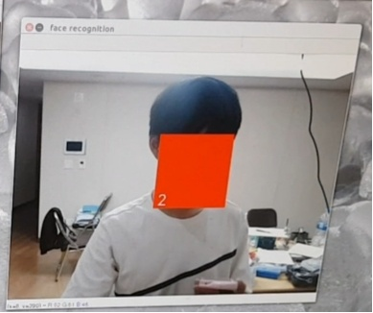
Privacy
Keeping Privacy Data in Local
본 프로젝트에서는 영상을 저장할 때 Edge Server 에서만 저장하고 Cloud Sever 로는 보내지 않는다.
Data Blurring
Edge Server 에서 저장을 할 때 얼굴을 가려 저장하였다.
* Client = User Application

Slide 17
Sensor Fusion(1)
Sensor Fusion
고객이 어떠한 상품을 집었는지 놓았는지 정확도를 높이기 위해 Weight, Distance, Camera 센서를 Fusion하여 결론 도출
Weight, Distance, Camera 센서 중 2가지 이상의 센서가 동일한 물건이라고 판단하였을 때 결론 도출
고객의 얼굴을 인식하고 있는 Camera 센서와 Sensor Fusion으로 도출된 물품을처리하여 상품을 집은 고객 가상 장바구니에 업데이트
Exception Handling
일반적인 경우 고객은 매대의 상품을 맨 앞부터 집어가겠지만 예외 상황으로 뒤의 상품을 집어가거나 놓았을 경우에도 Sensor Fusion을 통하여 해결

Slide 18
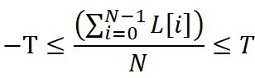
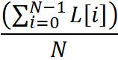
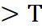
Sensor Fusion(2)
Our Smoothing Filter
Weight, Distance 센서 값들이 불안정하여 가끔 비정상적으로 튈 때를 대비해 Threshold (임계치) 값을 지정해두고 최근 N개의 평균과 계속 계산하여
최근 N개의 평균과 Threshold값을 넘으면 튀었다고 판단하여 무시하고
다시 측정 진행
정상적인 Sensor값 으로 판단
비정상적으로 Sensor값으로 판단하여
판단 무시
(
)
L = [x1,x2…. xn] 센서값들이 저장되는 1xN 행렬
T = Threshold

Slide 19
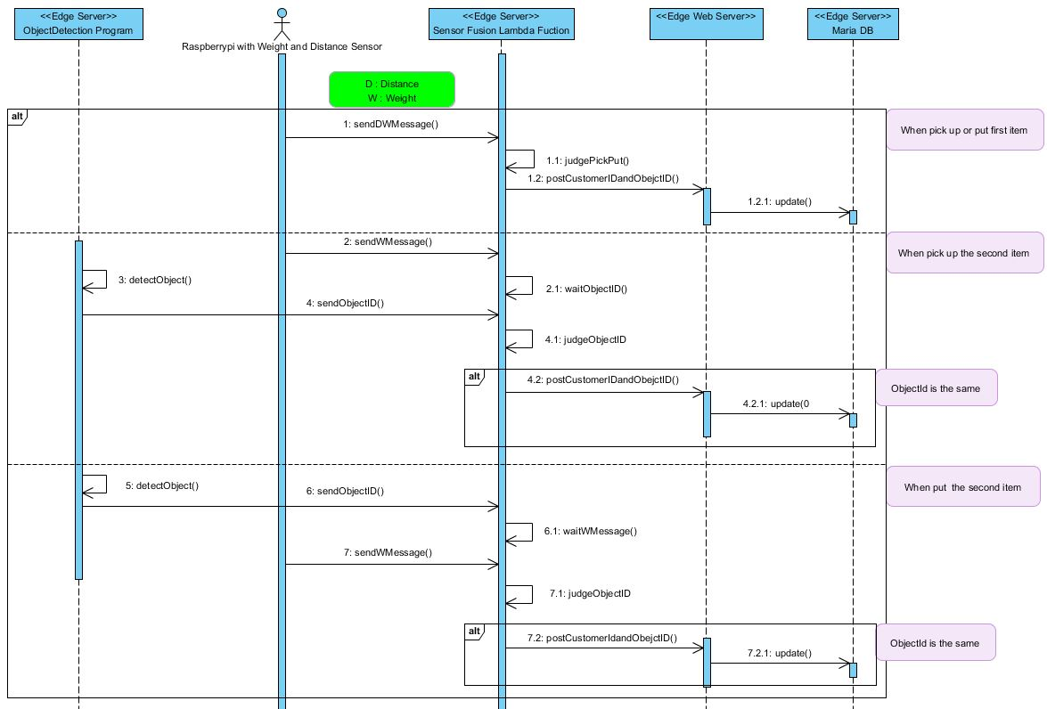
Sensor Fusion – UML Sequence Diagram

Slide 20
System Architecture
UML Deployment Diagram
UML Activity Diagram

Slide 21
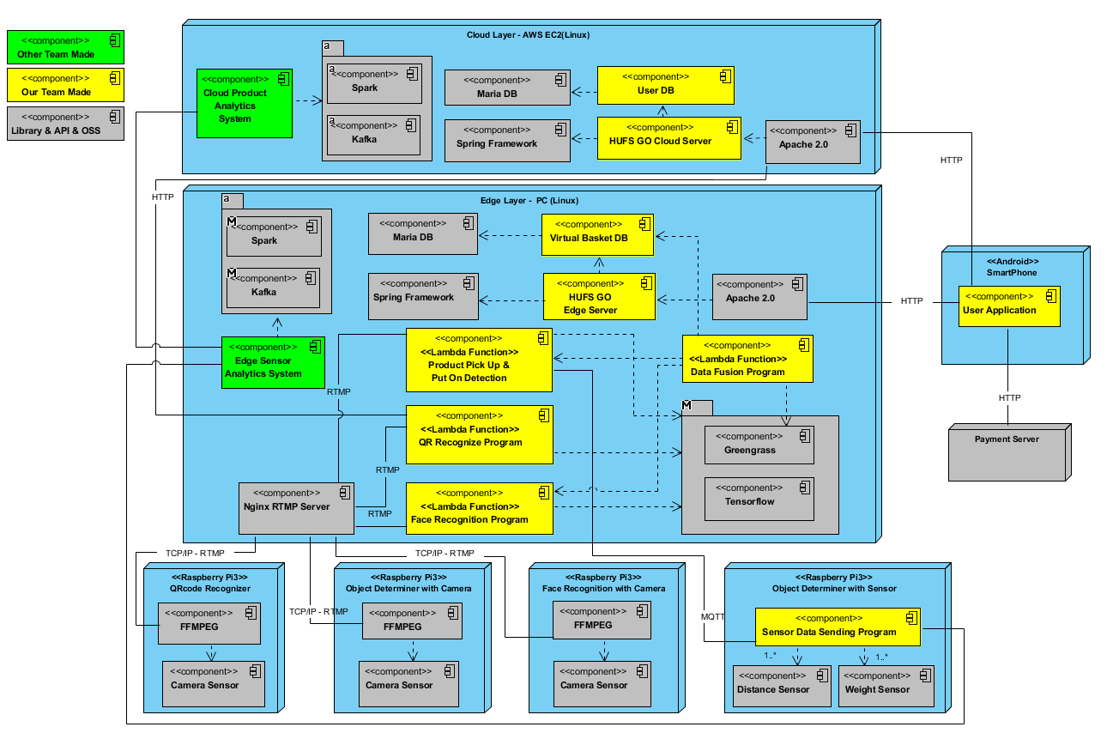
UML Deployment Diagram

Slide 22
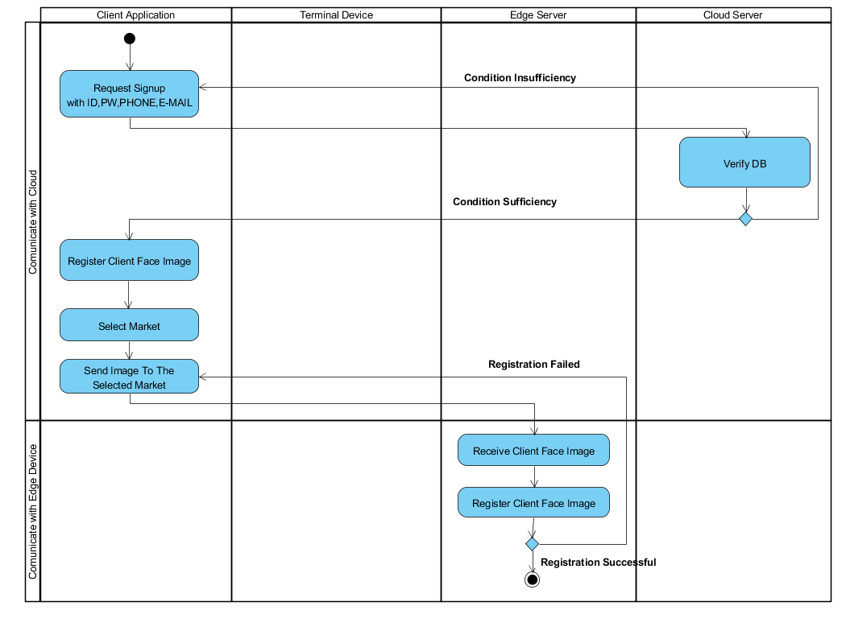
UML Activity Diagram (for Register)

Slide 23
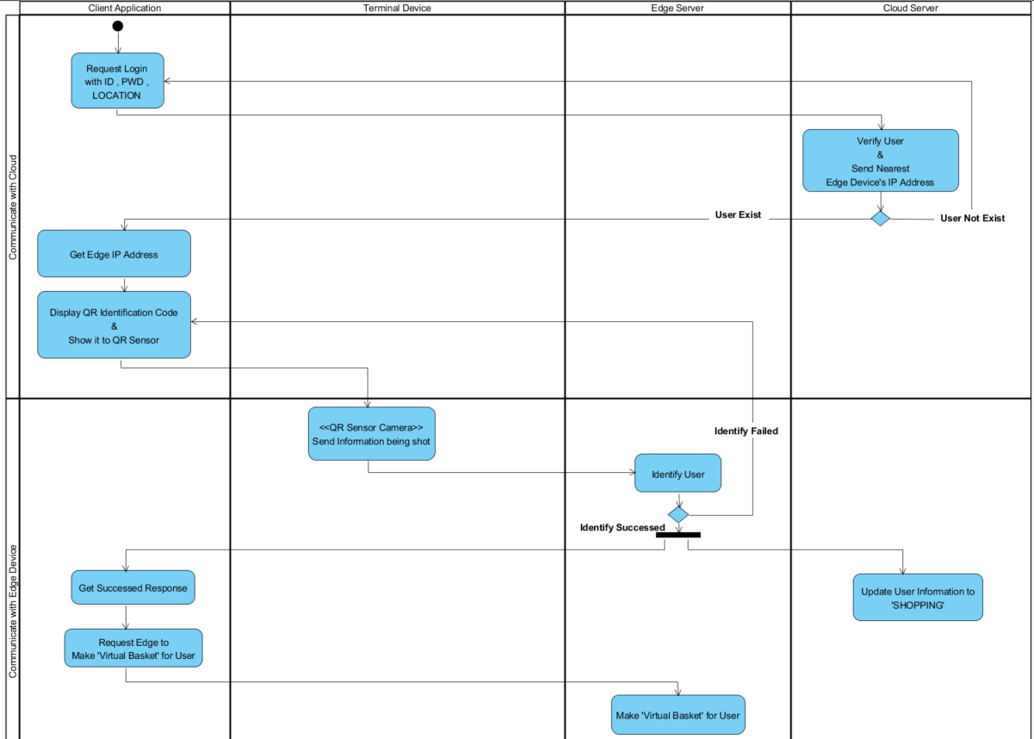
UML Activity Diagram (for Entrance)

Slide 24
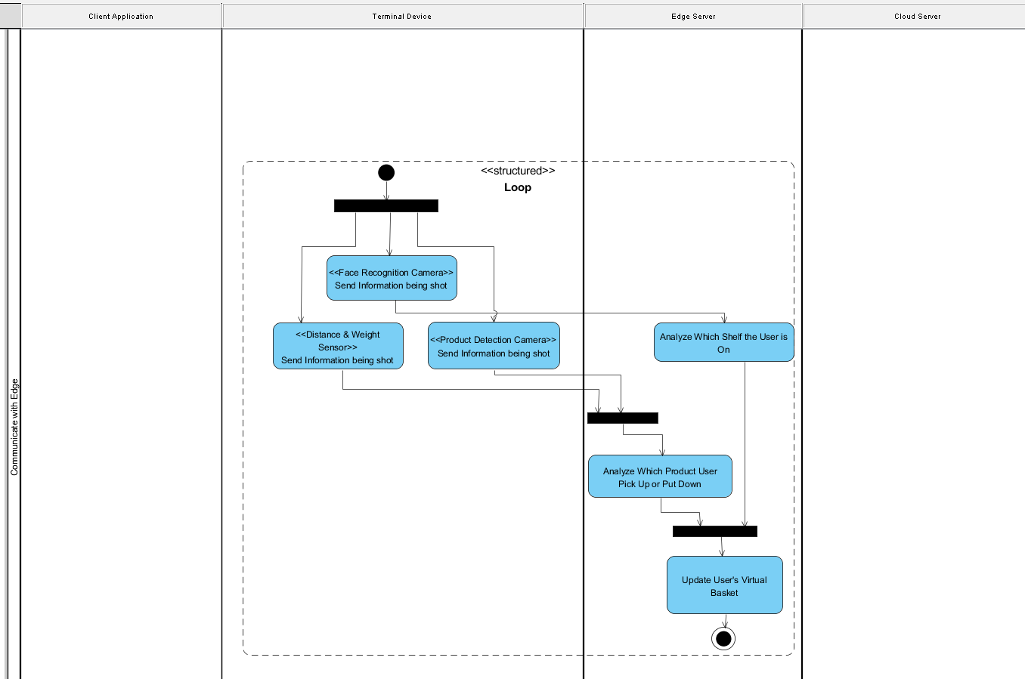
UML Activity Diagram (for Shopping)

Slide 25
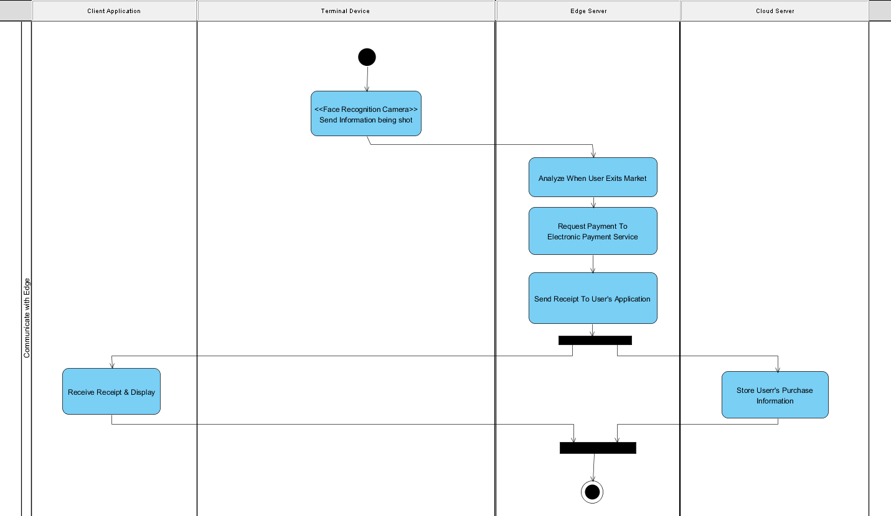
UML Activity Diagram (for Purchase)

Slide 26
시연 제약사항 및 전제조건
전제조건
회원가입을 통하여 이미 마켓 Edge에는 고객들의 얼굴 사진이 들어가있다.
제약사항
한 매대당 한 사람만 있어야 한다.
상품은 제자리에서 집고 놓아야 한다.
상품을 1개만 집고 놓아야 한다.
고객이 얼굴인식에 방해되는 물품을 착용하고 있으면 안 된다.
고객이 앞에 물건 말고 뒤에 물건을 집었을 경우 불가능하다.
해결

Slide 27
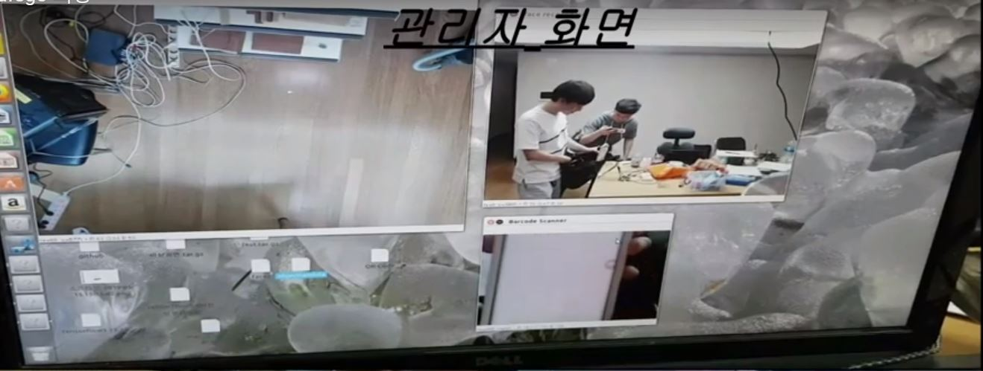
시연 동영상
Object Detection
Face Recognition
QR Code
https://www.youtube.com/watch?v=XOmQtkOHeqk

Slide 28
Experiment Processes
(a)~(b): Single Camera Environment
(a) : Face Recognition
사용자가 얼굴을 카메라에 비추고 응답을 받기까지의 시간
(b) : QR Code Recognition
사용자가 QR Code를 카메라에 비추고 응답을 받기까지의 시간
(c) : Sensor Fusion
사용자가 물건을 집고(사용자 식별 없이)집었다는 사실을 확인 하기까지의 시간
(d) : Entire Service (Visualize Virtual Basket Update)
사용자가 물건을 집고 이를 확인 하기까지의 시간

Slide 29
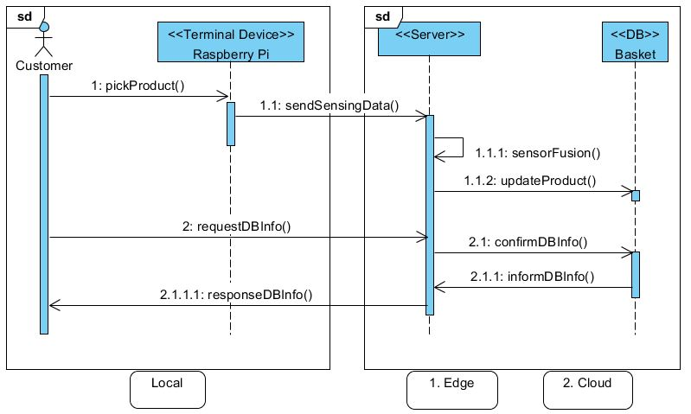
Experiment Sequence Diagram

Slide 30
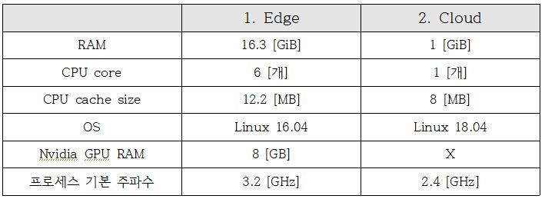
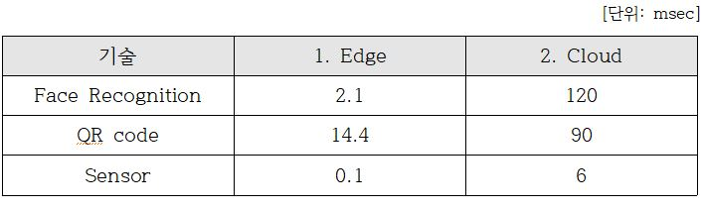
Experiment Environment
컴퓨터 사양
성능 측정 값
Terminal Device에서 Server로 Data가 전송되는 시간을 Tc1, Tc2 라고 함
수신 받은 Data로 Server에서 처리하는 시간을 Tp 로 함
즉 총 서비스 시간(측정시간) T = Tc1 + Tc2 + Tp = 2 * Tc1 +Tp
Tc = (측정시간 – Tp) / 2 로 결론을 도출함
각 환경 별 Tp는 오른쪽표과 같다.

Slide 31
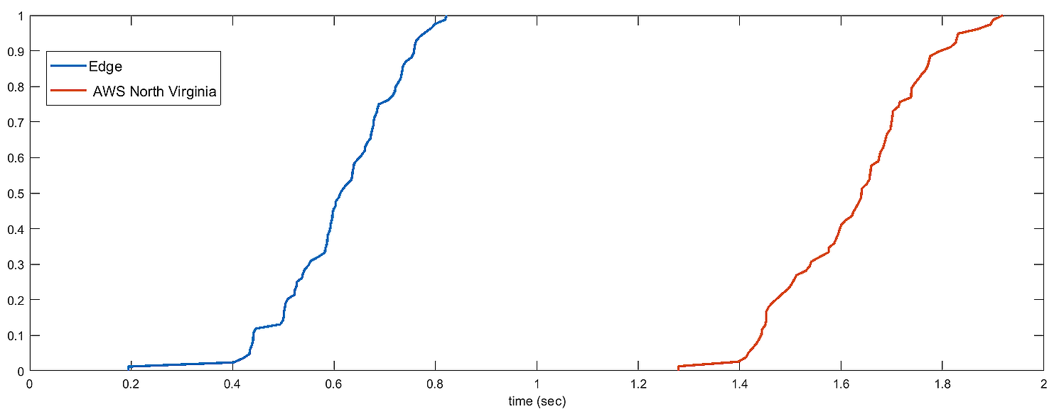
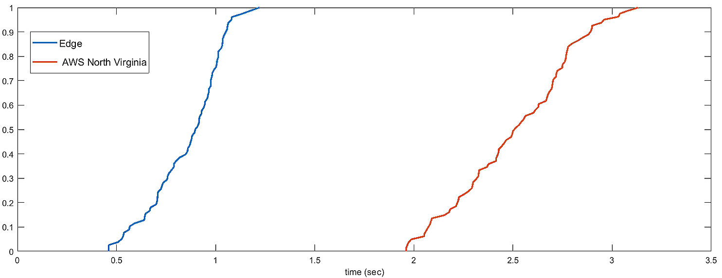
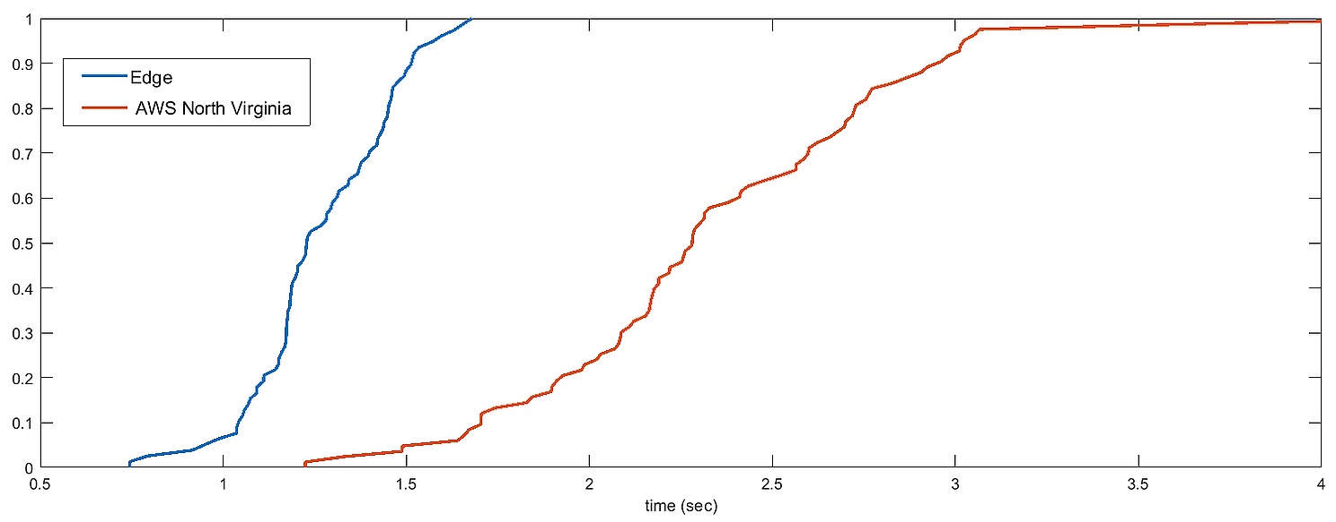
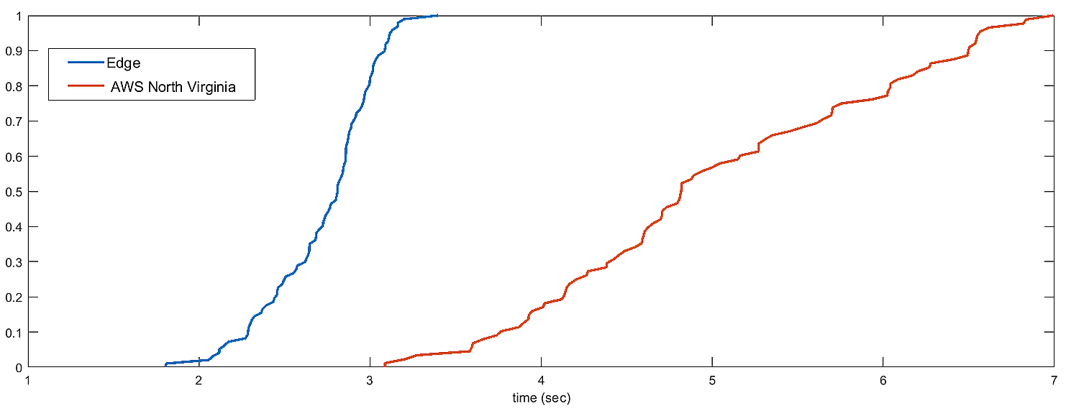
Results of CDF Plots
환경 별 100~150회 실험 진행
(a) : Face Recognition
(b) : QR Recognition
(c) : Sensor Fusion
(d) : Entire Service

